Slide 1
Architecture Design for Enterprise Cloud

Slide 2
Objectives
After completing this course, you will be able to:
  Understand the basic principles of architecture design;
  Understand the basic scenarios of cloud architecture design;
  Get familiar with the service system corresponding to typical scenarios;
  Understand the course structure of TCP architecture design courses;
Notes:
培训对象：云架构师，参加此培训需要先学习腾讯云架构TCA课程。

Slide 3
Section 1. Principles of Cloud Architecture Design
CONTENTS
Section 2. General Scenarios of Cloud Architecture Design
Section 3. Mappings Between General Scenarios and Services

Slide 4
Section 1. Principles of Cloud Architecture Design
1.1 Significance of cloud architecture design
1.2 Cloud architecture for high availability
CONTENTS
1.3 Cloud architecture for high scalability
1.4 Cloud architecture for high security
1.5 Design for cost optimization

Slide 5
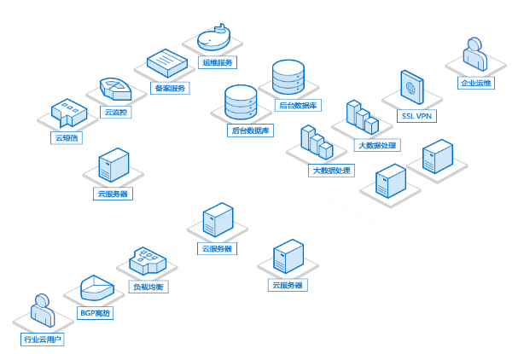
1.1 Significance of cloud architecture design
Purposes of cloud architecture design: to select and combine Tencent Cloud services at reasonable costs to improve the availability, scalability, and security of the system while satisfying the business needs.
Availability
Scalability
Support
Metric
Security
Business
Architecture
Cost
Notes:
为什么要进行架构设计呢？企业的业务往往需要应用系统来呈现，而我们的应用系统离不开一整套优质的IT基础架构平台做支撑，架构设计是一项综合性的规划工作，要根据业务的特点、企业的要求来合理规划、分配以及使用各种企业资源。
IT基础架构的设计应该包括：硬件规划、数据规划、容灾规划、网络规划、成本规划，而云资源更多的是虚拟资源，可以更灵活地使用，设计云架构比自建机房方便得多，而一个好的架构设计可以用较低的成本支撑业务取得较好的效益。
在云端的架构层面设计目标是：通过合理的成本和云组合产品，在满足业务需求的同时，提高云系统的可用性、可扩展性、安全性和低成本。

Slide 6




1.2 Cloud architecture for high availability
High architecture availability
Business
High-Availability network infrastructure
Business continuity
Redundancy design
High-Availability computing node
Business changes
Scalability
CLB
Network infrastructure
AS
SCF
Notes:
高可用设计
负载均衡
冗余设计：建立服务器群集，通过冗余的方式可以避免架构中出现单点故障。
负载分发：有多个服务器可以响应同种请求时，引入负载均衡可以将请求合理分配到不同服务器中。
容错机制：服务器运行异常时，并将访问请求转移到其它可以正常工作的服务器上的服务器上，从而提高服务器组的可靠性。
网络基础
公网接口的高可用网络设计
两地三中心的高可用网络设计
弹性伸缩
可扩展性：根据在特定时间发生的负载来增加或减少资源。
容错机制：有服务器出现故障时，弹性伸缩组会自动复制出健康的实例，以替换状态异常的实例
无服务器云函数：只需执行代码
可扩展性：在无服务器环境中，系统根据当前的负载自动扩展应用程序以满足用户需求的能力。
容错机制：自动地在地域内的多个可用区部署，提供极高的容错性。

Slide 7
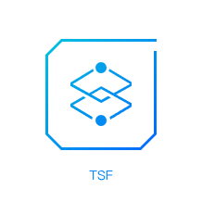
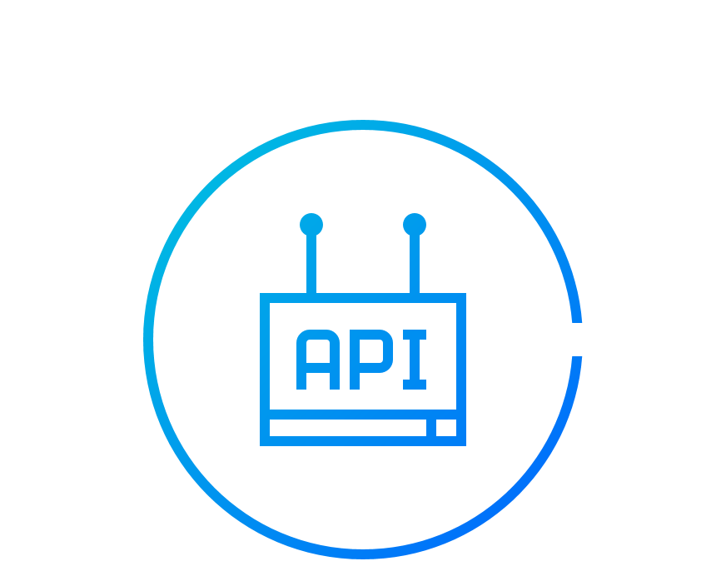

1.3 Cloud architecture for high scalability
Strengths of decoupled architecture
  Modularization reduces the failure scope.
  The change costs are reduced and inserting a new module will not affect other modules.
  Developers can collaborate with each other more easily.
  Scaling is made easy.
Decoupled cloud
architecture
Message queue
TSF
API Gateway
Notes:
解耦架构的优势
模块化，缩小故障范围：某一模块出现故障，不会影响其它模块的正常工作；
降低变更成本，插入新模块不影响其它模块，其它模块无需更改代码；
其他开发人员的协作更容易。如果所有组件都互不相干，就更容易实现并行工作；
易于扩展：系统解耦后，扩展系统架构更加容易。
解耦云架构设计离不开产品选择：
消息队列：解耦消息的生产与消费，多进程可以同时读写、互不干扰，为企业级架构的核心产品之一；
分布式服务框架（TSF）：围绕着应用和微服务的 PaaS 平台，提供应用全生命周期管理、数据化运营和立体化监控等功能，能够融合多个腾讯云解耦组件的微服务生态；
API网关：提供了完整 API 的托管服务，用于协助开发者轻松完成 API 的创建、维护、发布、监控等整个生命周期的管理；

Slide 8





1.4 Cloud architecture for high security
What is the purpose of high security?
  Business continuity and security
  No data loss
  No data leakage
Server security
Network security
Data security
Application security
Business security
Including
Server security
Network security
Data security
Application security
Business security
Notes:
主机安全、网络安全属于基础设施安全，物理层面由云供应商保护，云用户需要考虑的是其使用的虚拟主机和虚拟网络
数据安全：存储不丢失（冗余、备份恢复），数据不泄露
应用安全：安全设计、安全部署、安全操作
安全的设计和开发：从培训和制定组织范围的标准到实际编写和测试代码。
安全部署：将代码从孤立的开发环境转移到生产中时的安全和测试活动。
安全操作：保护和维护生产应用程序，包括外部防御，如Web应用程序防火墙和持续的漏洞评估。
业务安全：业务连续

Slide 9





1.5 Design for cost optimization
Reduced investments in resources for cloudification
Labor costs: management, development, and OPS
Infrastructure costs: IDC, hardware, and network
Time costs: IDC site selection, integration service provider selection, business negotiation, equipment commissioning, and test run
Notes:
灵活的腾讯云服务能够帮助我们的用户提升成本效益。我们应当避免或者尽力消除不必要的成本，以达到资源调配最优的。
IT成本组成：基础设施投入+人员投入
IT系统的成本，包括数据中心的租赁费用，硬件费用，线路费用等一系列的软硬件成本。
由于硬件是买断方式，因业务的变更产生的需求不能够灵活的被满足，体现在业务萎缩时，依然背负着高昂的硬件费用；
业务扩张时，除了采购硬件的速度跟不上业务的发展，无法快速支持业务的发展外，无计划的采购也会带来议价能力的削弱，提高了采购成本。
业务的波动带来设备和资源的空置，提高了IT资源成本。
腾讯云的弹性计算能力为业务的变换带来的灵活的解决方案，随时随地采购或者退还资源，按需购买。
IT系统的成本，除了普通的IT资源设备，还应该包括维护IT资源的人员成本。
采用产品化的腾讯云能够尽可能降低维护的门槛，提高单位人员的产出效率。
标准化的产品设计以及系统化的培养方案为客户提供了大量的云计算人才储备。
除此之外，还有时间成本投入。
IT系统建设初期，需要进行IDC选址，集成服务商选择，商务谈判，设备安装，调试，测试。将会耗费大量时间成本。
通过采用腾讯云的解决方案，减少在IT资源方面的巨额投入，使业务获得最优资源配置，将更多的精力投入到业务中去，是成本优化的核心内容。

Slide 10
Section 2. General Scenarios of Cloud Architecture Design
Section 1. Evolution of Cloud Computing
2.1 Cloud migration scenarios
2.2 Cloud application design
2.3 High availability design
CONTENTS
2.4 Peak traffic handling
2.5 Cloud security compliance
2.6 Big data analysis
2.7 Hybrid cloud deployment
2.8 AI and user experience

Slide 11

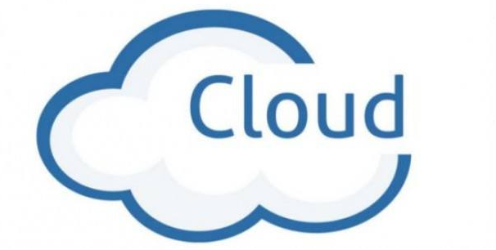
2.1 Cloud migration scenarios
Cloud migration scenarios:
  Traditional IDC-Tencent Cloud
Traditional IDC
Tencent Cloud
  Other clouds-Tencent Cloud
What should be considered for cloud migration?
Tencent Cloud
Other public clouds
Notes:
上云迁移的两种场景：传统IDC到腾讯云上云迁移；友商云到腾讯云的迁移；上云迁移如何规划设计，需要考虑哪些方面？
上云迁移的思路：系统调研-风险评估-方案设计-系统改造-性能和功能测试-系统割接；
上云迁移的工具：应用迁移工具、网络迁移工具、数据迁移工具；

Slide 12
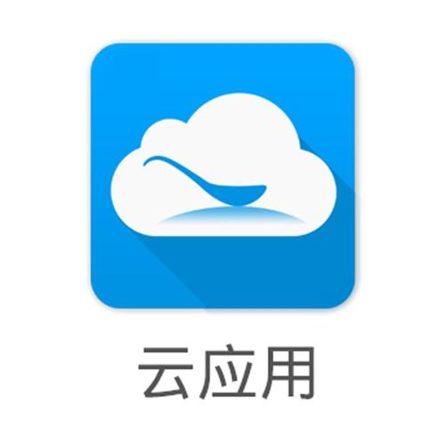
2.2 Cloud application design
Cloud application design and management:
What are the types of cloud applications?
What are the characteristics of cloud applications?
How do we design the cloud application architecture?
What are the tools/services for cloud application implementation?
Notes:
云上应用类型通常有如下几种：
迁移到云端的应用：这类应用要么是传统企业上云，旧系统下应用改造迁移到云端的，要么是基于云端另起炉灶，重新部署的一套应用系统；
基于云端PaaS平台开发的云原生应用：指的是基于云端PaaS平台开发的应用，天然适合云端的部署，比如基于云端开发的微服务应用，具备微服务特征，在开发，测试和交付上具备敏捷交付的特征；
云上应用特征：
迁移到云端的应用，往往是结合云主机、云网络、云数据库等云上基础设施资源，构建可弹性伸缩，扩展能力强，高性能的应用集群；
云原生应用，通常是微服务的架构，往往可以结合云上容器化产品及Devops理念，具备敏捷开发、持续集成、快速交付的特征；
云上应用架构的设计思路：根据应用的类型和特征进行设计，比如：
迁移到云端的应用，可以在云端购买适当规格的云主机产品，将应用部署在云主机上，然后根据需要选择负载均衡产品、弹性伸缩产品、网络产品（比如是否需要lnternet访问应用，应用是否需要访问Internet）、存储产品（对象存储、块存储、文件存储、云数据库存储）等，构建满足业务连续性的应用设计架构；
云原生应用设计思路：基于云PaaS平台开发微服务应用，结合容器和API产品进行部署，或者直接使用成熟的一站式微服务全生命周期的管理平台进行部署落地；
云上应用落地的产品和工具：
迁移到云端的应用：CVM、VPC、CLB、AS、COS、CBS、CFS、CDB等；
云原生应用：TKE、API网关、TSF、TAPD等；

Slide 13
2.3 High availability design
High availability design:
Reflection:
1. What characteristics should a high-availability architecture have?
2. How do we design a high-availability architecture in the cloud?
Business continuity
Support
High-Availability architecture
Notes:
高可用的架构应该具备的特征：
支撑业务的高稳定性：系统持续可用，不会无故宕机，即时高负载访问，也保证系统的可用性；
支持快速的故障定位：不出故障的服务几乎是不存在的，所以出了故障能够快速发现和定位问题，在外部用户感知发现前，通过报警机制，能准确定位故障原因，帮助工程师尽快处理问题，防止进一步影响业务。
快速的业务恢复能力：解决问题和恢复业务是两码事，恢复业务是指当出现故障时，不论是什么原因引起的，都可以先搁置一边，先让业务跑起来，然后再考虑排查故障原因，很多同学在处理生产故障的时候惯性思维是先找到故障原因，再提出解决方案，最后把问题解决掉，但整个流程下来，时间成本是很高的，业务不可用造成的损失有时候是非常巨大的，比如某台服务器服务响应很慢，导致请求超时，可能是网络带宽的问题、机械磁盘的问题、CPU或内存的问题，应用程序有死循环等，要想在短短几分钟内排查出来问题，是很难的，其实最简单的方法是把机器下线，让流量分配到其他机器上即可。
设计高可用架构的思路：
服务分级：因为不同服务的高可用要求是不一样的，根据业务的需求，服务分为核心服务和普通服务，比如互联网金融行业用户，订单和支付肯定是核心服务，而一些消息推送、营销券、积分等服务是普通服务，保证核心服务稳定可靠运行是首要目标，不同级别服务建议将资源进行分离；
容灾架构设计：同城灾备、异地灾备；
分层设计高可用：网络层高可用、应用层高可用、数据层高可用；
监控告警：可以考虑分层监控，比如服务器监控、网络层监控、应用监控、数据监控等；

Slide 14
2.4 Peak traffic handling
Response to peak traffic:
Browser
1. What are the scenarios of high concurrency?
High concurrency
Application server
2. How do we deal with high concurrency?
Database
Notes:
高并发的场景有哪些？
异常流量：比如DDoS攻击；
正常高并发场景：秒杀、大促活动、抢红包等
如何应对高并发？
异常流量高并发：使用云监控和云安全产品对DDoS攻击流量进行监控和清洗；
正常高并发流量应对：
分层设计：一套完整的系统架构，通常可分为：网络层、应用层、服务层、缓存层、数据层；
自动化弹性扩展：基于分层的垂直扩展和自动的水平扩展，垂直扩展主要是增加单机处理性能，比如提升应用服务器的配置，水平扩展主要是构建可自动弹性伸缩的集群，比如高峰固定时段扩缩容与突发流量临时扩缩容，通过如流量监控自动化来判断服务器荷载，并通过自动化任务调度解决突发流量对服务器的影响；
压测管理：结合压力测试工具进行并发请求测试，分析测试数据得到可以支撑并发数量的评估，提前做好架构集群容量的规划；
缓存：浏览器、APP客户端缓存；CDN产品提前将静态数据缓存到离用户最近的节点，削减一部分到达应用服务器的流量；应用服务器本地针对访问量大的数据缓存；在应用服务器到数据库之间做Redis缓存；
异步：使用消息队列，将入库的内容发送到消息队列中，业务接口快速响应给前端页面展示给用户；
数据异构：数据库的读写分离，数据的分库分表；

Slide 15
Notes:
熔断降级机制：当我们去秒杀或者抢购一些限购商品时，此时可能会因为访问量太大而导致系统崩溃，此时开发者会使用限流来进行限制访问量，当达到限流阀值，后续请求会被降级；降级后的处理方案可以是：排队页面（将用户导流到排队页面等一会重试）、无货（直接告知用户没货了）、错误页（如活动太火爆了，稍后重试）。

Slide 16
2.5 Cloud security compliance
Enterprise security requirements for cloud architecture design:
Information risk management layer
Safety risk management
Security construction layer
Security and classified protection
Network security
Application security
Business security
Data security
OPS security
Basic defense layer
Enterprise security baseline
Basic security layer
Reflection: what are the specific requirements of enterprises for cloud security compliance?
Notes:
企业对云安全合规的诉求是所有企业在用云的时候都绕不开的话题，在选云、用云和设计云的时候，企业往往需要考虑从技术到管理的安全建设：首先最基础层是安全基线层，通过云上最基础的安全产品就可以实现，而且大部分是免费的；第2层是基础防御层，网络、应用、数据、业务、运维；第3层是等保安全建设；第4层安全风控；

Slide 17
2.6 Big data analysis
Big data processing scenarios:
Data preparations
Use multiple databases to receive data sent from clients for simple query and processing
Data storage and management
Simply cleanse and preprocess data in combination with data warehouses to manage massive amounts of data
Statistical analysis
Use distributed databases or distributed computing clusters to perform general analysis and classification on the massive amounts of data stored in them
Data mining
Implement data mining and analysis through data modeling in combination with various algorithms
Data display
Visually present data analysis results to users for decision making assistance
Reflection: how do we implement the above big data processing process?
Notes:
大数据处理流程整体分为五个步骤：
数据准备
数据存储与管理
数据统计分析
数据挖掘
数据展示
大数据处理场景下需要思考的问题有：
各步骤最终落地行业里对应的工具有哪些
业务分析的数据范围横跨实时数据和历史数据，既需要低延迟的实时数据分析，也需要对 PB 级的历史数据进行探索性的数据分析；
可靠性和可扩展性问题：用户可能会存储海量的历史数据，同时数据规模有持续增长的趋势，需要引入分布式存储系统来满足可靠性和可扩展性需求，同时保证成本可控；
技术栈深，需要组合流式组件、存储系统、计算组件；
可运维性要求高，复杂的大数据架构难以维护和管控；

Slide 18
2.7 Hybrid cloud deployment
Hybrid cloud deployment mode
Traditional IDC
Private cloud
Public cloud
Hybrid cloud
Or
Public cloud A
Public cloud B
Hybrid cloud
Reflection: what issues should be considered in the process of hybrid cloud deployment?
Notes:
混合云部署过程中，需要考虑哪些问题呢？
混合云部署模式是私+公、IDC+公还是公+公
不同资源池，多种异构资源场景下数据的统一管理是混合云的一大挑战，只有在数据层面打通，让数据流动起来，才能更好地发挥混合云的容灾和备份等优势，混合云数据层面打通主要包括三个打通：帐户打通、网络打通、存储打通。

Slide 19
2.8 AI and user experience
AI assists humans in many fields and industries in an auxiliary role, such as:
Government
Finance
Healthcare
Transportation
Retail
Manufacturing
Reflection: what customer demands in the above industries are related to AI?
Notes:
政府行业：
城市人口数量日趋庞大， 相关的政府服务工作量巨大而且繁琐；
犯罪、 恐怖袭击事件无法提前预知；
金融行业：
金融机构面临运用成本压力；
金融机构无法为长尾客户提供定制化产品和服务；
信贷维度较为单一， 存在坏账、 交易欺诈等金融风险；
医疗行业：
医疗资源不均衡造成的资源配给跟不上需求
看病贵， 看病时间长
医患关系紧张， 误诊
基层卫生医疗水平差
交通行业：
车祸频发
人类的注意力有限
货运交通成本高
零售行业：
传统市场调研手段难以显示真实的消费者需求
广告投放目标无法精准， 投放效果难以准确衡量
消费者对实店内体验、 支付便捷、及时配的要求越来越高

Slide 20
Notes:
制造行业：
产品研发设计耗时长、 成本高
人力工序失误率高而且过程难以追溯
人力实现大规模快速定制化的成本过高

Slide 21
Section 3. Mappings Between General Scenarios and Services
Section 1. Evolution of Cloud Computing
3.1 Services for cloud migration
3.2 Services for cloud application design
3.3 Services for high availability design
CONTENTS
3.4 Services for peak traffic handling
3.5 Services for cloud security compliance
3.6 Services for big data analysis
3.7 Services for hybrid cloud deployment
3.8 AI service system

Slide 22
3.1 Services for cloud migration
Network migration
VPN
Direct Connect
File migration
COS online migration
CDM offline migration
MSP
Server migration
Image migration
Clone migration
Manual deployment migration
Database migration
DTS
MSP
Big data migration
HDFS_TO_COS
MSP
Migration tools or methods:
Notes:
云架构设计的典型场景之一就是公有云上云迁移，如何把云下的应用迁移到云上，需要考究非常多的内容，比如如何评估哪些业务适合上公有云，哪些业务放在传统数据中心或私有云上更合适？如何设计上云迁移的基本流程？是在线迁还是离线迁？上云迁移落地，我需要通过什么方法或工具实施上云迁移的具体步骤？
这里把腾讯云的上云迁移产品做了个罗列，上云迁移主要从如下几个维度进行迁移：
文件迁移：COS在线迁移，文件离线迁移工具CDM
数据库迁移：DTS数据库迁移（MySQL、Redis、MongoDB、PostgreSQL、MariaDB、SQL Server）
主机迁移：CVM镜像迁移、克隆迁移、手工部署迁移等
大数据迁移：HDFS_TO_COS
其实还有腾讯云的工具整合迁移服务平台MSP，提供了强大的迁移能力。

Slide 23
3.2 Services for cloud application design
Cloud native applications
Cloudified applications
SaaS
TSF
PaaS
DTS
API Gateway
MSP
TAPD
IaaS
TKE
CVM
VPC
CBS
CVM
VPC
CBS
CFS
COS
TencentDB
CFS
COS
TencentDB
Notes:
腾讯云构建了完善的产品体系，帮助客户更好地设计、管理和部署云上应用，如容器服务TKE，用于微服务应用开发的分布式服务框架TSF、用于应用开发管理的TAPD、工蜂、和cloud Stadio
云原生架构的典型技术特征-《云原生技术实践白皮书》
采用轻量级的容器
设计为松散耦合的微服务
通过API进行交互协作
使用最佳语言和框架开发
通过DevOps流程进行管理

Slide 24
3.3 Services for high availability design
List of services for high availability design:
Access layer
Tencent Cloud DNS
HTTPDNS
Anycast BGP
CDN
Anti-DDoS
Application layer
CLB
CVM
AS
TSF
API Gateway
TKE
Data layer
CMQ
CKafka
CBS
CFS
COS
TencentDB
Monitoring
CM

Slide 25
3.4 Services for peak traffic handling
List of services involved in handling peak traffic:
User access layer
CDN
DNS
Application access layer
CLB
Web and service layer
AS
Business decoupling
Cache layer
Redis
Async processing
CMQ
CKafka
Data layer
CBS
COS
TencentDB
Exceptional traffic security
Anti-DDoS

Slide 26
3.5 Services for cloud security compliance
Security management
Business Risk Intelligence
QAPIT
Security Operations Center
SSA
Security governance
Network security
Anti-DDoS
Antivirus
Fraud prevention and threat awareness system
Network Traffic Analysis System
Advanced Threat Tracking System
Data security
CloudHSM
Data Mask
Data Security Audit
Cloud Shield-Data Data Access Security Broker
Data Security Governance Center
Application security
WAF
Web Vulnerability Scan
Mobile Security
Mobile Tencent Protect
Smart Application Gateway
Business security
Register Protection and Login Protection
Captcha
ActivityAntiRush
Moderation System
AntiFraud
Security protection
Basic security
The security features (such as server password management and encrypted data transfer) that come with Tencent Cloud services can meet customers' security baselines

Slide 27
3.6 Services for big data analysis
Tencent Cloud big data processing services
User
RayData
BI
Tencent Cloud Visualization
Data visualization
TBDS
ES
Data analysis
Oceanus
EMR
Computation processing
Tencent Sparkling Data
Warehouse Suite
Snova Data Warehouse
EMR
Storage management
EMR
Data preparations
Data source (internet, IoT, enterprise data, etc.)
Notes:
大数据处理相关产品
数据准备：弹性MapReduce集成了数据采集、数据存储和计算的功能、大数据处理套件TBDS；
存储管理：云数据仓库套件 Sparking、Snova数据仓库、弹性 MapReduce、大数据处理套件TBDS；
实时流式计算：流计算 Oceanus、弹性 MapReduce、大数据处理套件 TBDS；
数据分析：腾讯云Elasticsearch Service、大数据处理套件TBDS
数据可视化：大数据可视交互系统 RayData、商业智能分析BI、腾讯云图

Slide 28
3.7 Services for hybrid cloud deployment
Private cloud: TStack and TCE
Server: CVM and CPM
Network: VPC, VPN, Direct Connect, CCN, and CLB
Storage: CSG
Database: DTS
Cloud management platform: AWCloud and EasyOps
Private + public
Server: CVM and CPM
Network: VPC, VPN, Direct Connect, CCN, and CLB
Storage: CSG
Database: DTS
Public + public
Notes:
从物理资源和技术资源两个维度划分腾讯云在助力企业构建混合云上的解决方案，服务器等物理资源为企业自有还是向腾讯云租赁，云技术由企业资源自研还是使用腾讯云的技术方案
黑石服务器：黑石物理服务器2.0（Cloud Physical Machine，CPM）是一种包年包月的裸金属云服务，为您提供云端独享的高性能、无虚拟化的、安全隔离的物理服务器集群。使用该服务，您只需根据业务特性弹性伸缩物理服务器数量，获取物理服务器的时间将被缩短至分钟级。将容量管理及运维工作交由腾讯云，您可专注于业务创新
TCE(基于腾讯公有云自研架构)：是基于腾讯云完整产品体系输出的全栈云平台。提供 IaaS/PaaS/SaaS 全量云产品矩阵，满足企业的私有化部署、自主可控的需求，降低技术难度及运维复杂性，为客户提供高水平、易运维、智能化的云服务
TStack（基于 OpenStack 和 k8s 等开源架构）：基于开源架构所推出的云服务平台，支持私有化部署和云化部署，具备混合云管理能力，拥有大量实践经验，集成了腾讯丰富产品体系，助力政企构建安全稳定的云环境和健康的云生态
黑石Stack-V（基于Vmware）：黑石 Stack-V 是腾讯云深度整合 vSphere、vSAN、NSX 、vCenter Server 等 VMware 套件和黑石物理服务器后的服务，您可以轻松地将私有云的 VMware 环境扩展到黑石物理服务器上而无需关心基础设施，并整合众多腾讯云产品构建无缝的、高可用的、灵活的混合云环境。

Slide 29


3.8 AI service system
SaaS services
PaaS services
GPU server
Speech technology
  Automatic Speech Recognition
  Text To Speech
  Voice Print Recognition
Natural language processing
  Natural Language Process
  Tencent Machine Translation
  Tencent Knowledge Graph
AI platform services
  TI-ONE
  TI Matrix Platform
  Tencent Bot Platform
Image recognition
  Smart porn detection
  Tencent Intelligent Image Analysis
  Optical Character Recognition
Face recognition
  Face Recognition
  Face Fusion
  FaceID
  Face Recognition Payment
Human recognition
  Gesture Recognition
Smart robot
  Xiaowei
Notes:
语音技术
腾讯云语音识别（Automatic Speech Recognition，ASR） 为开发者提供语音转文字服务的最佳体验。语音识别服务经微信、腾讯视频、王者荣耀等大量内部业务验证，同时也在线上线下大量外部客户业务场景下成功落地，具备识别准确率高、接入便捷、性能稳定等特点。腾讯云语音识别服务开放实时语音识别、一句话识别和录音文件识别三种服务形式，满足不同类型开发者需求
语音合成（Text To Speech，TTS）满足将文本转化成拟人化语音的需求，打通人机交互闭环。 提供多种音色选择，支持自定义音量、语速，为企业客户提供个性化音色定制服务，让发音更自然、更专业、更符合场景需求。语音合成广泛应用于语音导航、有声读物、机器人、语音助手、自动新闻播报等场景，提升人机交互体验，提高语音类应用构建效率。
声纹识别（Voice Print Recognition）作为生物识别的一种，是根据说话人的声波特性进行身份辨识的服务。身份辨识与口音无关，与语言无关，可以用于说话人辨认和说话人确认，广泛应用于金融安全、智能家居、智慧建筑等领域。
自然语言处理
腾讯云自然语言处理（Natural Language Process，NLP）深度整合了腾讯内部（包括 AI Lab、信息安全团队和知文团队等）顶级的 NLP 前沿技术，依托于海量中文语料累积，全面覆盖了从基础到高级的智能文本处理能力。其中，基础版包括情感分析、词法分析、文本纠错、文本分类等，高级版包括敏感词识别、文本审核等。
腾讯机器翻译（Tencent Machine Translation，TMT）结合了神经机器翻译和统计机器翻译的优点，从大规模双语语料库自动学习翻译知识，实现从源语言文本到目标语言文本的自动翻译，目前可支持十余种语言的互译

Slide 30
Notes:
腾讯知识图谱数据库（Tencent Knowledge Graph Database，TKGD）是一个图数据库和图计算引擎的一体化平台。融合治理异构异质数据；提供关联查询、可视化图分析、图挖掘、机器学习和规则引擎；支持万亿关联关系数据的快速检索、查找和浏览；挖掘隐藏关系并模型化业务经验。腾讯知识图谱数据库作为金融 AI 风控等泛安全领域知识图谱解决方案，可增强企业业务，催新商业模式。
人脸识别
人脸识别（Face Recognition）基于腾讯优图世界领先的面部分析技术，提供包括人脸检测与分析、五官定位、人脸搜索、人脸比对、人脸验证、活体检测等多种功能，为开发者和企业提供高性能高可用的人脸识别服务。 可应用于智慧零售、智慧社区、智慧楼宇、在线身份认证等多种应用场景，充分满足各行业客户的人脸属性识别及用户身份确认等需求
人脸融合（Face Fusion）是指依托人脸识别算法和深度学习引擎，快速精准地定位人脸关键点，将用户上传的照片与特定形象进行面部层面融合，使生成的图片同时具备用户与特定形象的外貌特征。在融合人脸的同时，支持对上传的照片进行鉴黄鉴政识别，可提高活动的安全性，降低业务违规风险
腾讯云慧眼人脸核身（原金融级身份认证升级版）是一组对用户身份信息真实性进行验证审核的服务套件，提供各类认证功能模块，包含证件 OCR 识别、活体检测、人脸1:1对比等能力，以解决行业内大量对用户身份信息核实的需求，广泛应用于公安、人社、金融保险等领域。
腾讯云人脸支付 （Face Recognition Payment，FRP) 基于优图自研的反光活体技术和3D结构光活体检测技术，利用人的相貌特征完成身份认证，在支付阶段通过“扫脸”来取代传统密码，无需用户完成指定动作配合，可拦截照片、面具、视频等攻击手段。人脸支付的使用，优化了支付流程，有效提升用户日常购物消费体验，提高了商家的交易效率，带动了零售业的发展。
AI平台服务
智能钛机器学习（TI Machine Learning，TI-ML）是基于腾讯云强大计算能力的一站式机器学习生态服务平台。它能够对各种数据源、组件、算法、模型和评估模块进行组合，使得算法工程师和数据科学家在其之上能够方便地进行模型训练、评估和预测。智能钛机器学习包括全流程一站式机器学习平台 TI-ONE 、弹性模型服务管理平台 TI-EMS（TI-Elastic Model Service）和工业 AI 平台（TI-Insight）三个子产品。同时，智能钛系列产品支持公有云访问、私有化部署以及专属云部署。
智能钛机器学习（TI Machine Learning，TI-ML）是基于腾讯云强大计算能力的一站式机器学习生态服务平台。它能够对各种数据源、组件、算法、模型和评估模块进行组合，使得算法工程师和数据科学家在其之上能够方便地进行模型训练、评估和预测。智能钛机器学习包括全流程一站式机器学习平台 TI-ONE 、弹性模型服务管理平台 TI-EMS（TI-Elastic Model Service）和工业 AI 平台（TI-Insight）三个子产品。同时，智能钛系列产品支持公有云访问、私有化部署以及专属云部署。
腾讯智能对话平台（Tencent Bot Platform，TBP）专注于“对话即服务”的愿景，全面开放腾讯对话系统核心技术，为大型企业客户、开发者和生态合作伙伴提供开发平台和机器人中间件能力，实现便捷、低成本构建人机对话体验和高效、多样化赋能行业。

Slide 31
Notes:
人体识别
腾讯云手势识别（Gesture Recognition，GR）是基于腾讯音视频实验室推出的新一代人机交互技术，包括静态手势识别、关键点识别、指尖识别、手势动作识别等多种功能，为开发者和企业提供高性能高可用的手势识别服务。可用于互动娱乐、智能家居、VR/AR、智能车载、智慧商超、工业质检等多个行业。
智能机器人
腾讯云小微，是一套腾讯云的智能服务系统，也是一个智能服务开放平台，接入小微的硬件可以快速具备听觉和视觉感知能力，帮助智能硬件厂商实现语音人机互动和音视频服务能力

Slide 32
Reflection questions
Q1: what are the basic principles of cloud architecture design?
Q2: what are the typical scenarios of cloud applications?
Q3: what are Tencent Cloud's service systems in typical scenarios?
Notes:
问题一：云架构设计基本原则：无故障单点、分布式设计、并行处理、可弹性伸缩、成本可控
问题二：云上应用的典型场景：上云迁移、云上应用设计、高可用设计、高峰流量处理、云安全合规、混合云部署、大数据处理、人工智能
问题三：请参考本文档第三章内容；

Slide 33
Course summary
This course covers:
  Basic principles of cloud architecture design
  General scenarios of cloud architecture design
  Tencent Cloud service systems in typical scenarios

